Slide 1
Подходы к трудовому воспитанию детей старшего возраста
МБДОУ Курагинский детский сад №1
«Красная шапочка» комбинированного вида О.И.
Воспитатель подготовительной группы компенсирующей направленности.
Высшей квалификационной категории: Долматова Ольга Ивановна.
Телефон 8(391)3623531
Сайт: Доу1.рф

Slide 2
Цель
Трудовое воспитание - одно из важных направлений в работе дошкольных учреждений, главной целью которого является формирование у детей положительного отношения к труду.

Slide 3
Задачи трудового воспитания
Ознакомление с доступными детям видами труда взрослых и воспитание положительного отношения к их труду, познание явлений и свойств, связанных с преобразованием материалов и природной среды, которое является следствием трудовой деятельности взрослых и труда самих детей.
Формирование навыков, необходимых для трудовой деятельности детей.
Развитие навыков организации своей работы, формирование элементарных навыков планирования.
Формирование трудового усилия (привычки к доступному дошкольнику напряжению физических, умственных и нравственных сил для решения трудовой задачи).

Slide 5
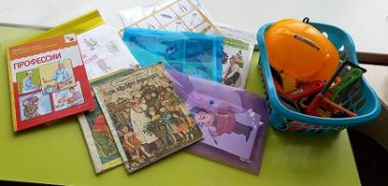
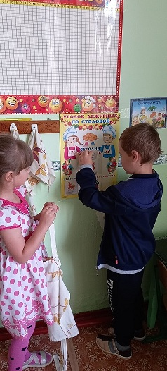
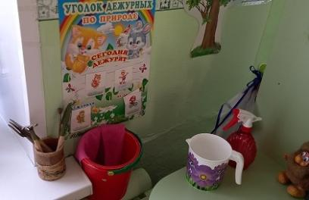
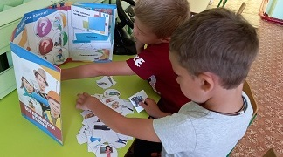
Предметно - пространственная развивающая среда группы

Slide 6
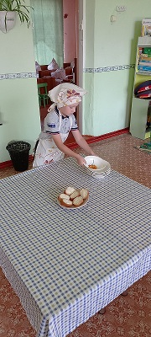
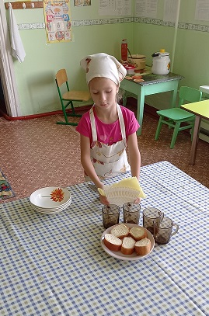
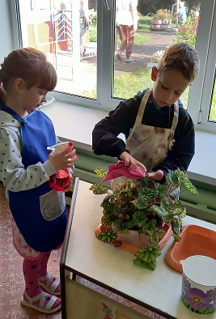
Сервировка стола к завтраку. Дежурство в уголке природы.

Slide 7
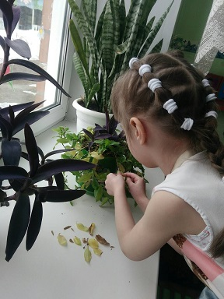
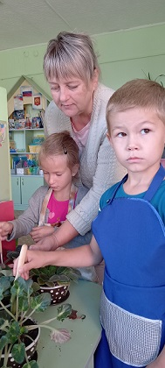
Совместный труд с воспитателем: «Уход за комнатными растениями»

Slide 8
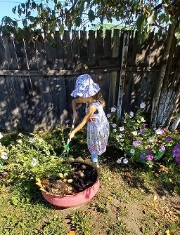
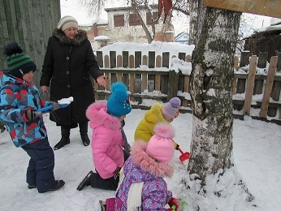
Труд в природе
Очистка клумб
Уход за деревьями зимой

Slide 9
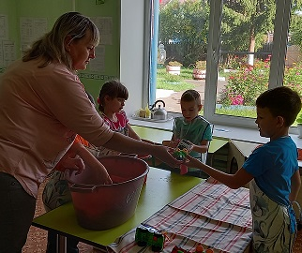
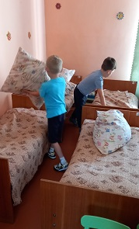
Коллективный хозяйственно – бытовой труд:
«Моем игрушки»
«Заправляем кровати»

Slide 10
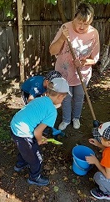
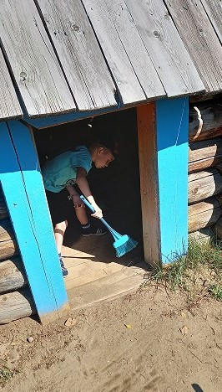
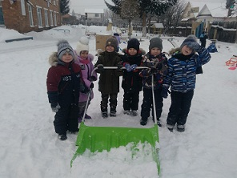
Труд на участке

Slide 11
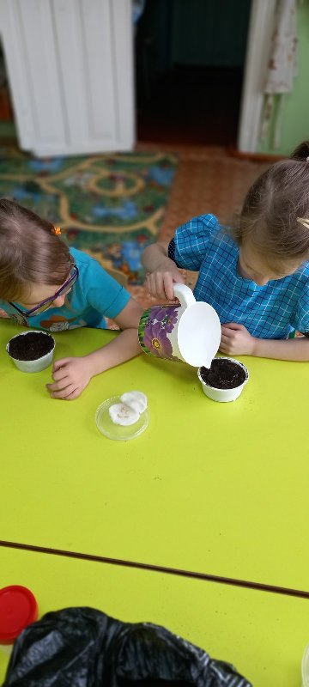
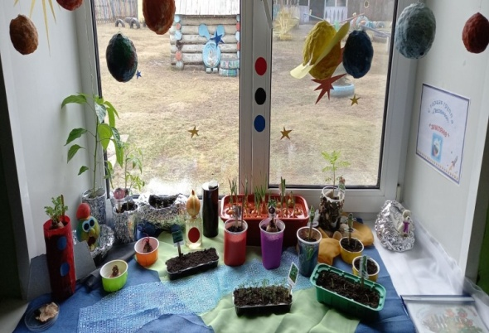
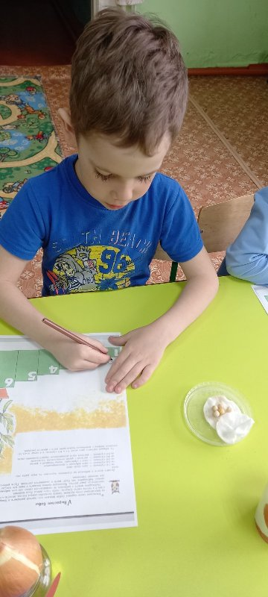
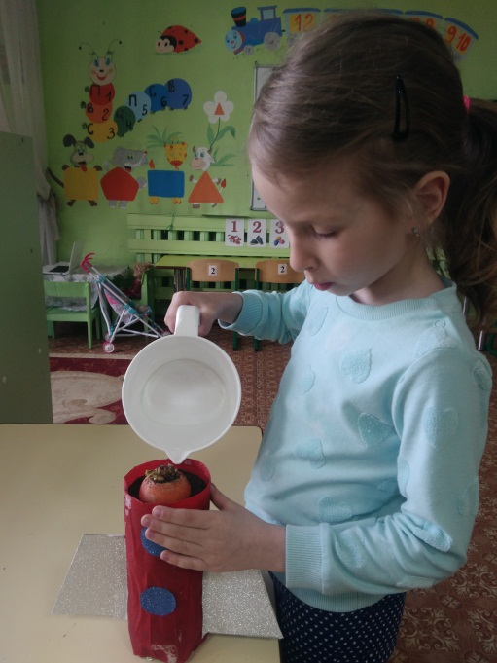
Проект: «Огород на подоконнике»

Slide 12
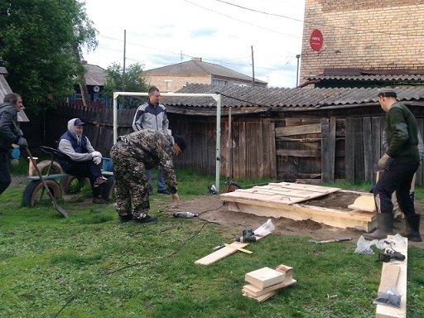
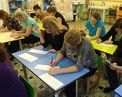
Взаимодействие с семьей

Slide 13
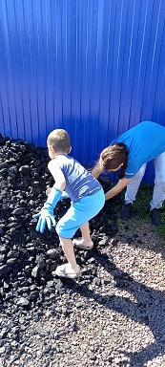
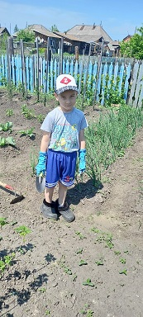
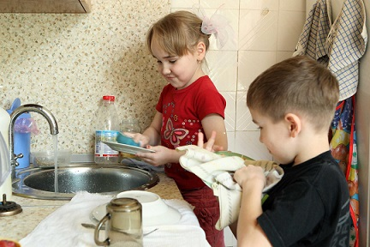
Выставка: «Не мешайте мне трудиться»

Slide 14
Значение труда для ребенка
«В системе дошкольного образования труд - не является самоцелью, его значение определяется воспитательным воздействием на личность ребенка.
Роль труда в развитии личности в дошкольном детстве не может компенсировать никакой другой вид деятельности»
Методолог отечественной психологии Б.Г. Ананьев

Slide 15
Спасибо за внимание

